Slide 1

Python程序设计（项目实战）
◆ 重庆两江智造集团 · 数字化转型办公室
搭建多源数据采集中枢
第六周 · 第12次课（2课时 · 80分钟）
双创中心302实训室 · 理实一体 · 配套：分层工单+starter · 本课主用：PyCharm CE + conda环境(pp03) + Git/GitHub（每周提交）
重庆现代制造职业学院 智能控制学院 · 工业互联网应用专业
Notes:
开场30秒：本次课《搭建多源数据采集中枢》，80分钟＝2课时×40分钟。课前已发工单+starter+微课知识卡，资讯·计划线上完成。

Slide 2
任务情境（集团项目案例）
◆ 重庆两江智造集团 · 数字化转型办公室
中台试运行暴露瓶颈：三个厂区数据源并发接入互相踩踏，还常有连接闪断。吴工画出三线程架构图：'骨架给你，可靠性你来。'——工单P4.1：多源采集系统（2号PLC会随机掉线，正好实测）。
两江智造集团 · Python程序设计（项目实战）
2 / 8
Notes:
情境说书（30秒，口头讲，不必逐字念）：中台试运行暴露瓶颈：三个厂区数据源并发接入互相踩踏，还常有连接闪断。吴工画出三线程架构图：'骨架给你，可靠性你来。'——工单P4.1：多源采集系统（2号PLC会随机掉线，正好实测）。
讲完抛出问题：'如果是你，第一步先干什么？'——自然过渡到决策环节。

Slide 3
1
搭建多源数据采集中枢（1）
系统架构：3个PLC模拟器→Modbus采集器→数据处理→存储，MQTT订阅云端指令；
模块设计：ModbusCollector/MQTTSubscriber/DataProcessor三类线程架构；
工程要点：连接超时重连、数据缓冲、单位转换、异常告警、批量入库；
工单P4.1实操：基于提供的三线程架构骨架（ModbusCollector/MQTTSubscriber/DataProcessor模板），聚焦协议集成与可靠性开发，完成多源工业数据采集与消息中间件系统（采集率≥95%，吞吐≥1000条/秒）。
两江智造集团 · Python程序设计（项目实战）
3 / 8
Notes:
实施内容清单：本页条目与工单步骤一一对应，逐项过一遍即可，细节留到代码演示。

Slide 4
实施任务：工单P4.1《多源数据采集系统》
实施步骤
1. MQTTSubscriber订阅device/+/status
2. Processor去重+告警+SQLite批量入库
3. 30秒统计输出采集率
及格标准（D）
三源贯通+无丢失+系统文档
优秀标准（B+）
≥99.5%+延迟<100ms+线程安全设计
两江智造集团 · Python程序设计（项目实战）
4 / 8
Notes:
工单发布话术：'数字化转型办公室发来工单P4.1《多源数据采集系统》，及格线是三，优秀线看A层标准'——念完发starter。

Slide 5

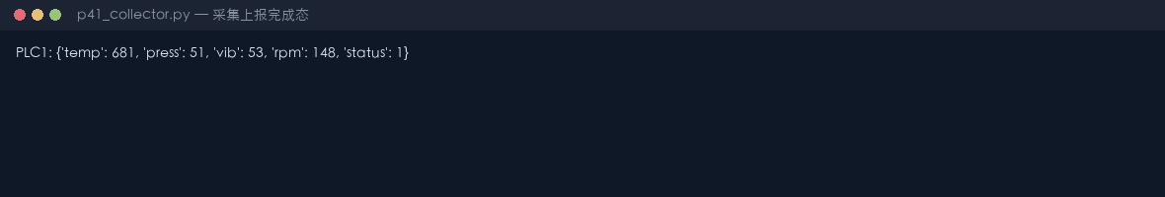
工单实战 · 完成效果图
TARGET · 完成后长这样
P4.1 采集中枢完成态
四个自检点
1
三源并发采集正常
2
对账公式恒等
3
断线重连+退避生效
4
SQLite 落库无缺口
怎么看：终端退出码 0 + 关键数字在及格线以上
截图提交：运行窗口含文件名与输出，截全屏交工单
两江智造集团 · Python程序设计（项目实战）

Slide 6
总结评价与课后任务
评价（10分钟）：
按D/C/B/A量表当堂评分；工单24小时内反馈评语与改进建议。
1. 1. 完成工单P4.1《多源工业数据采集系统》：及格标准采集率>95%+无数据丢失；优秀标准≥99.5%+延迟<100ms+告警完善；
2. 2. 撰写系统架构文档（模块图+数据流图）；
3. 3. 预习SQL基础与数据库设计方法。
下次课预告：见下次课工单任务书
两江智造集团 · Python程序设计（项目实战）
6 / 8
Notes:
教材衔接：教材：Python程序设计项目化教程（活页式）（任越美 李垒 李江岱 主编，978-7-313-30507-7）— 项目4 | 预习知识点：多线程(threading/Queue)；网络编程(socket/MQTT) | 课中检查知识点：采集率≥95%

Slide 7
THANKS
感谢聆听 · 动手实践出真知
以生为本 | 做中学 · 学中做
两江智造集团 · Python程序设计（项目实战）
7 / 8
Notes:
下课提醒：关机→椅归位→带走工单；教师课后24h内完成反馈。

Slide 8
下次课预告（第7周）
主题: 四表ER设计与ORM建模——应用：见工单star
预习快问: 一对多关系在表结构上如何表达？
课前完成：导学单 + 预习自测 + starter环境自检
带着问题来上课——Predict先于Run
Notes:
下次课预告：布置课前微课知识卡与导学单，形成学习闭环。

